Slide 1
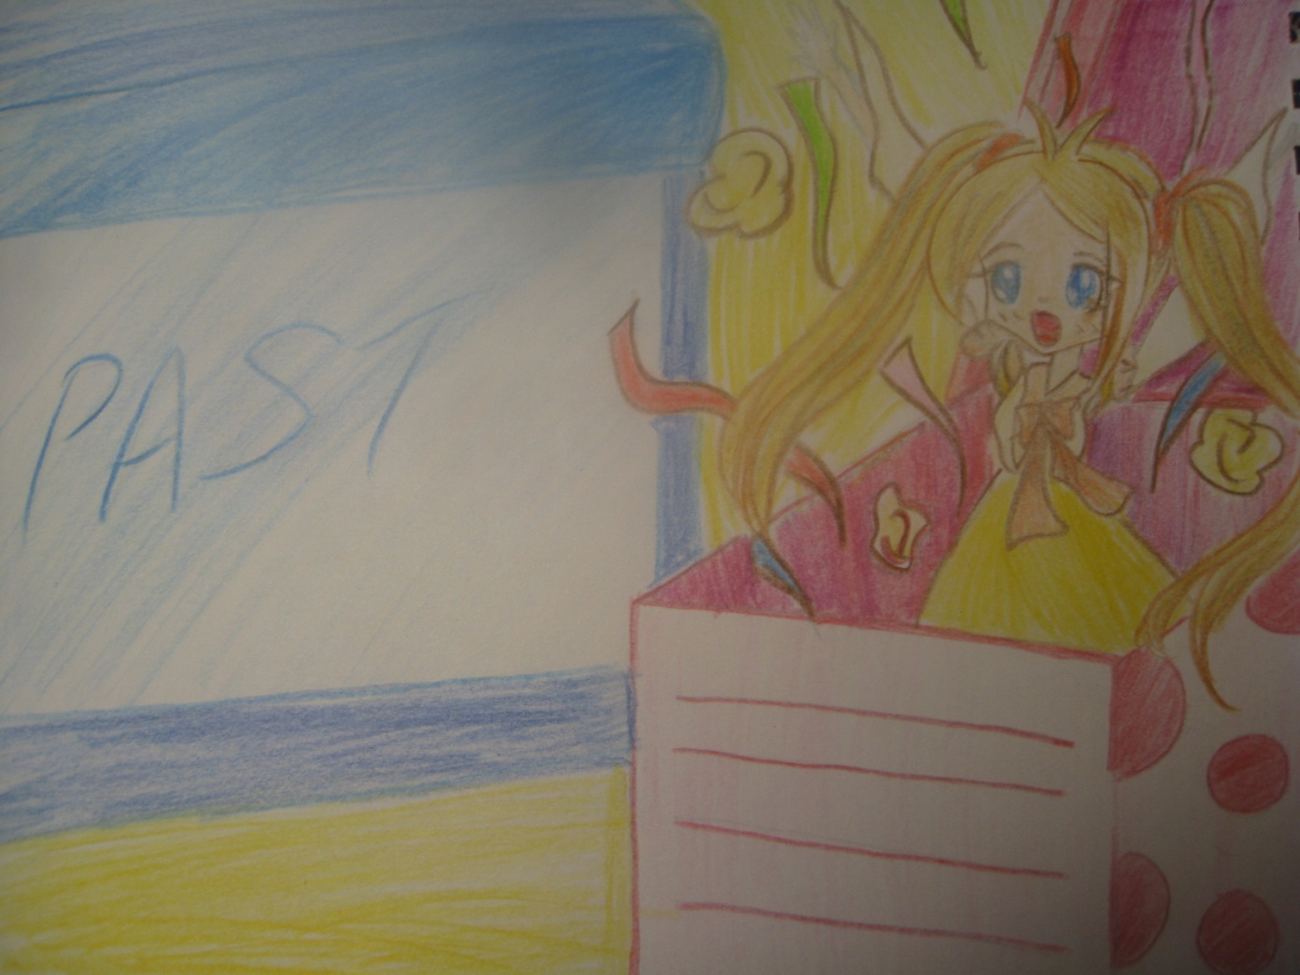
那些年，我們憶起的回憶
創意相本 設計、創作、賞析
製作人：陳佳欣 斑級：五年忠班

Slide 2
前言
「設計」其實是個十分抽像的東西，但它又是那麼得神奇、那麼得有趣。我從以前就很喜歡繪畫，所以繪畫可以說是我的專長。由其是關於設計方面特別喜歡，因此我想藉著本計畫設計一本專屬於我的回憶相本，因此本計畫將以回憶相本做主題解說。
經過一番研究以後，我發現設計並不是想像中的簡單喔！現在妳的頭上已經產生許多疑問了嗎？那就快快和我一同步入設計的奇幻世界吧！

Slide 3
目錄
1.設計的視界—什麼是設計？
2.我要如何設計呢？
3.設計圖是主角？
4.選我！選我！
5.創作之路
6.賞析時間
7.心得

Slide 4
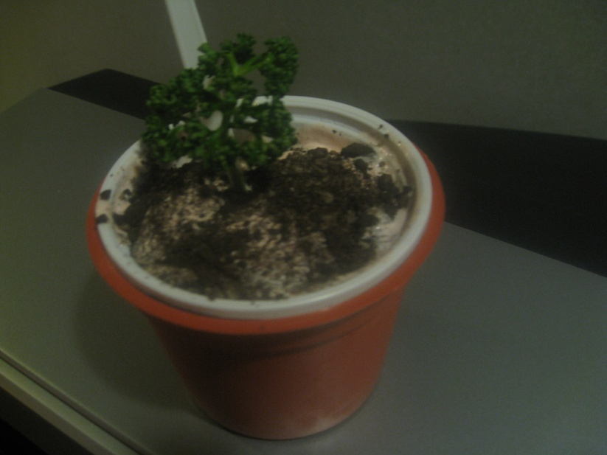
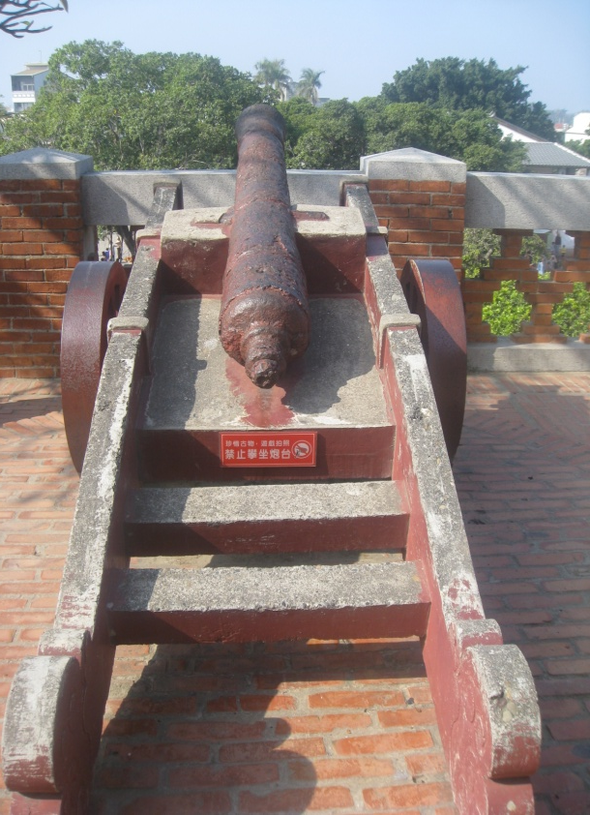
設計的視界—什麼是設計？
設計是一種十分抽像的東西，什麼是「設計」？
別以為只要有好的繪畫技巧加上無限的創意便能設計出好的作品。 「設計」和「藝術創作」是不同的，設計時必須考量是否兼具良好的機能性及美感，還得要具備設計上的基本常識，才能清楚知道每個製作過程應該注意的事。
盆栽？冰淇淋？冰淇淋？盆栽？
經過設計的「盆栽冰淇淋」
看起來既可愛又美味呢！
像這個砲台若未經過「設計」，那砲彈可能會放不進去或射歪呢！

Slide 5
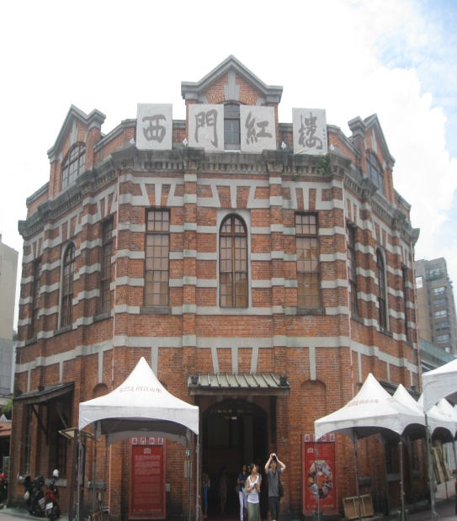
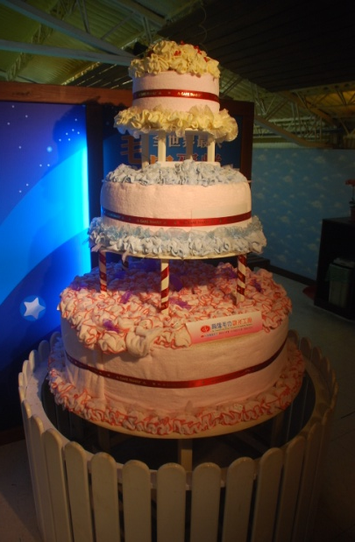
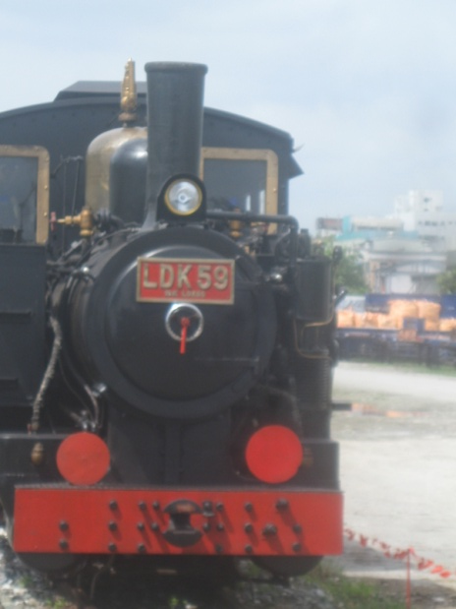
設計的範圍有多大？
若你問我設計有多廣的範圍？我會回答： 「幾乎就在你的生活周遭。 」什麼意思呢？意思就是「設計」就用在我們生活中的所有物品上，無論食、衣、住、行、娛樂方面都會需要「設計」 。
衣
食
住
行

Slide 6
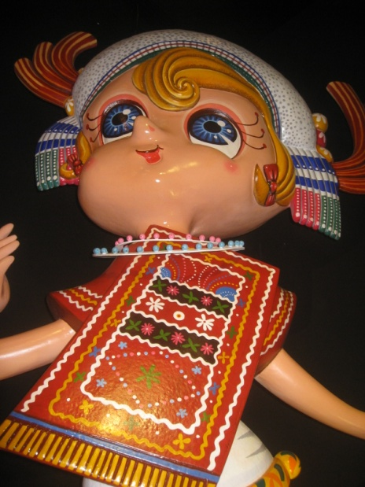
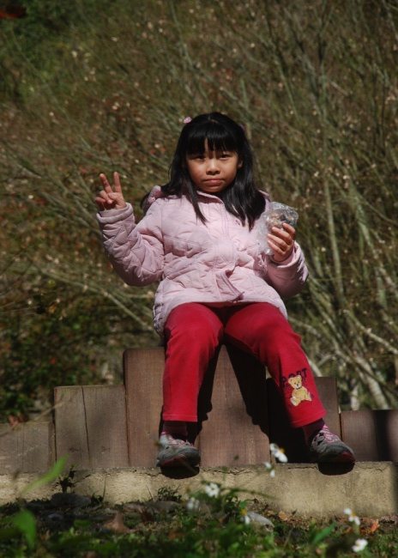
我要如何設計呢？
認識設計機能
在設計作品時，應該要注意自己設計的作品是否有機能性。關於機能在此分為三類。
象徵機能
美感機能
實用機能
接著就讓我們一起來探索這三種機能的特色吧！

Slide 7
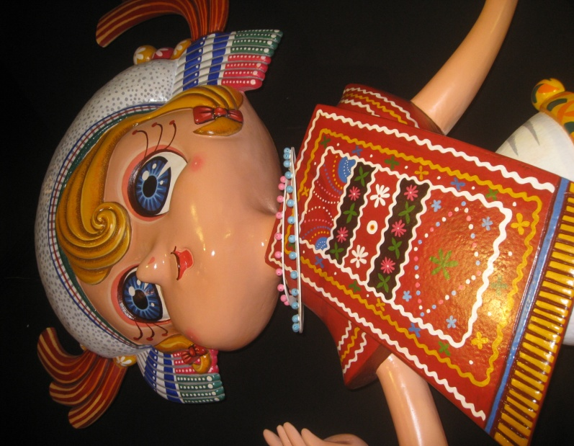
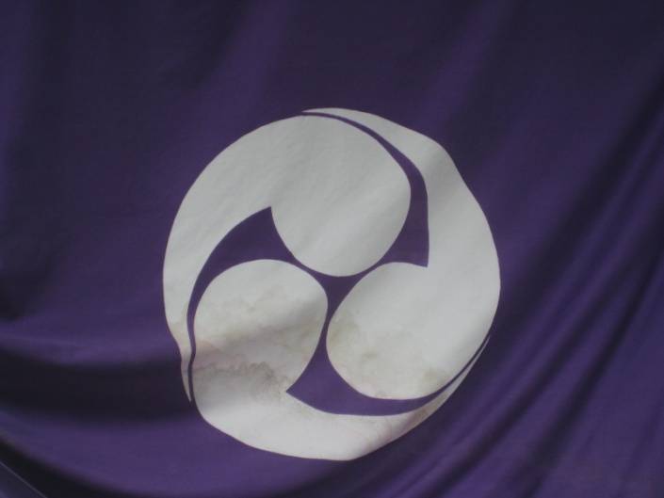
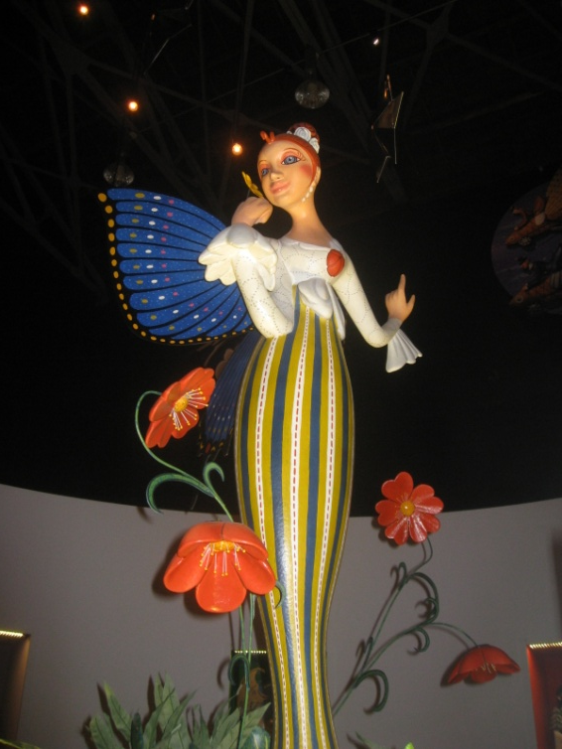
什麼是象徵機能？
象徵機能亦指具象徵性的物品。例如：HELLO KITTEY公仔、麥當勞的標誌、7-11的OPEN將娃娃等。都算是「象徵機能」。
（圖一）
（圖三）
象徵機能
（圖一、圖二）田村映二故事館中的主題人物及（圖三）慶修院的象徵符號都算「象徵性機能」。
（圖二）

Slide 8
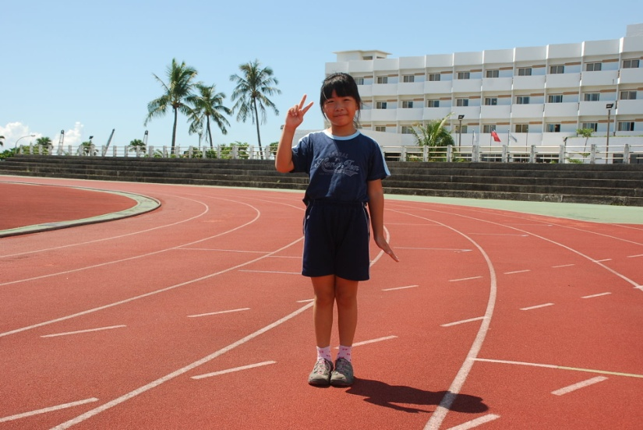
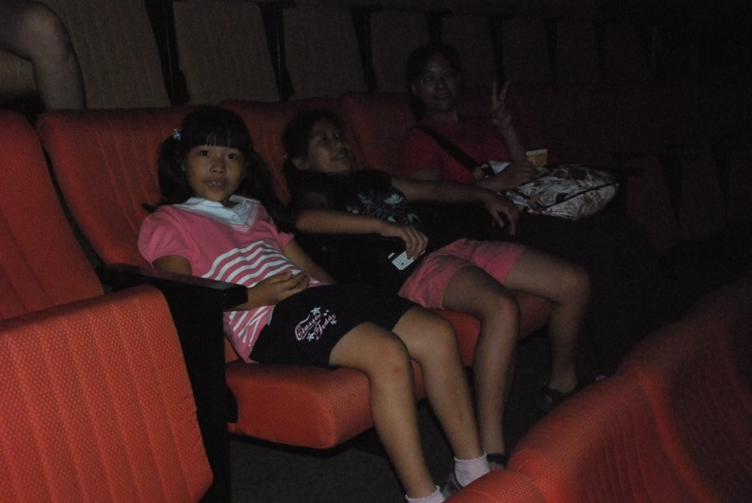
實用機能
「實用機能」就是以人體工學作為基底，作出實用的產品。此機能大多用在家具或文具上。
▼
（圖一）我們冬天所穿的羽毛外套、（圖二）跑步的慢跑鞋和（圖三）電影院的椅子都經過人體工學設計，因此這些都算「實用機能」喔！
實用機能

Slide 9
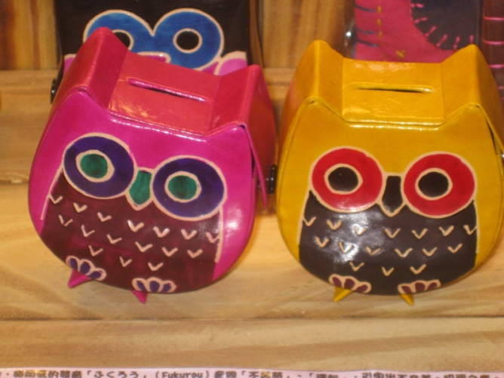
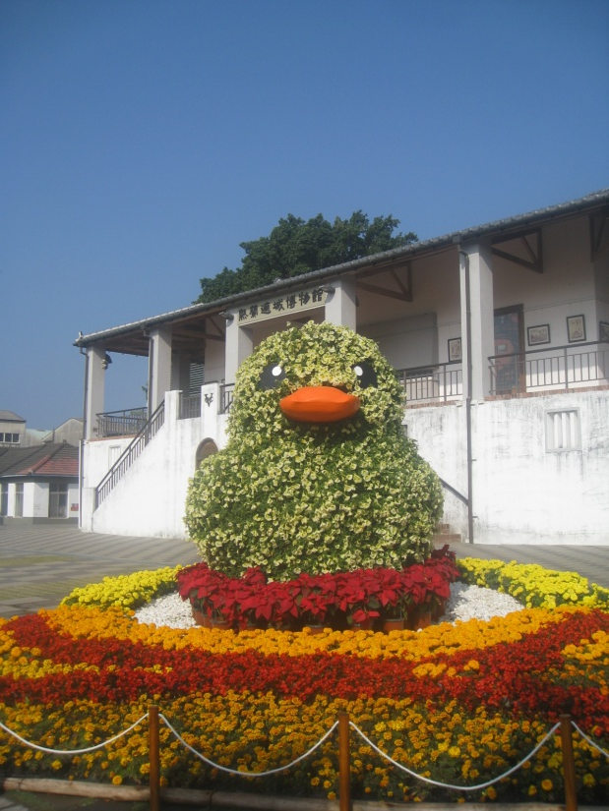
美感機能
「美感機能」顧名思義就是著重於美感，但除了美感方面，也要注意一下機能性。要不然到時後可是會吃虧的喔！
（圖一）
（圖三）
（圖二）
美感機能
（圖一）翰品酒店的造型小蛋糕、（圖二）手工貓頭鷹存錢筒和（圖三）黃色小鴨造型的花圃都是「美感機能」。

Slide 10
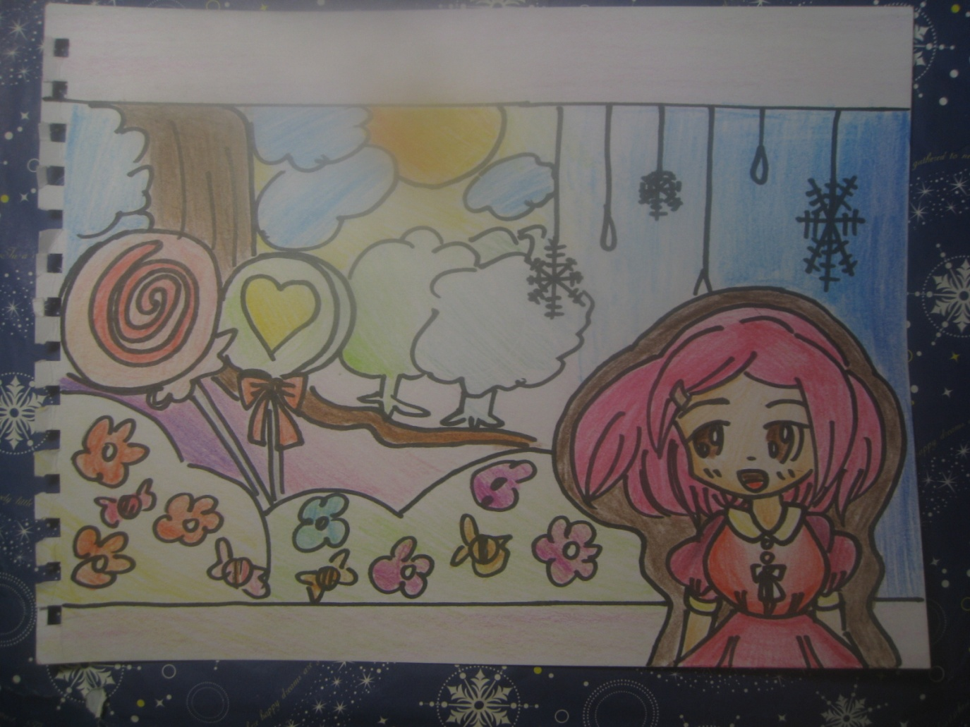
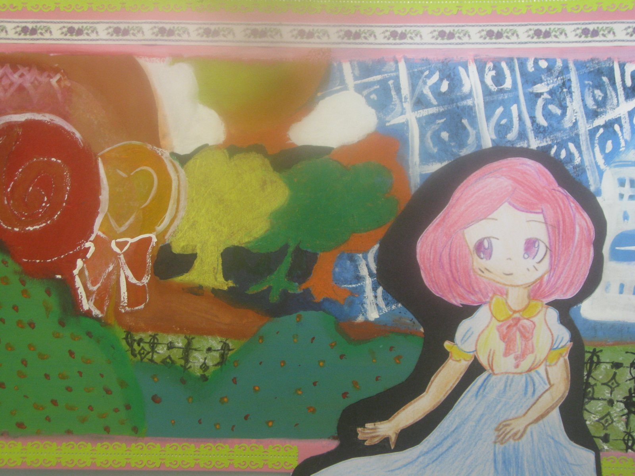
設計圖是主角？！
靈感的架構—設計圖
竟然連說謊都要打草稿，何況是設計相本呢？
無論如何既然是設計，當然就要有個設計圖囉！
下列就是封面及內頁設計圖和實際上的成品的比對。
這是原設計圖
！
成品

Slide 11
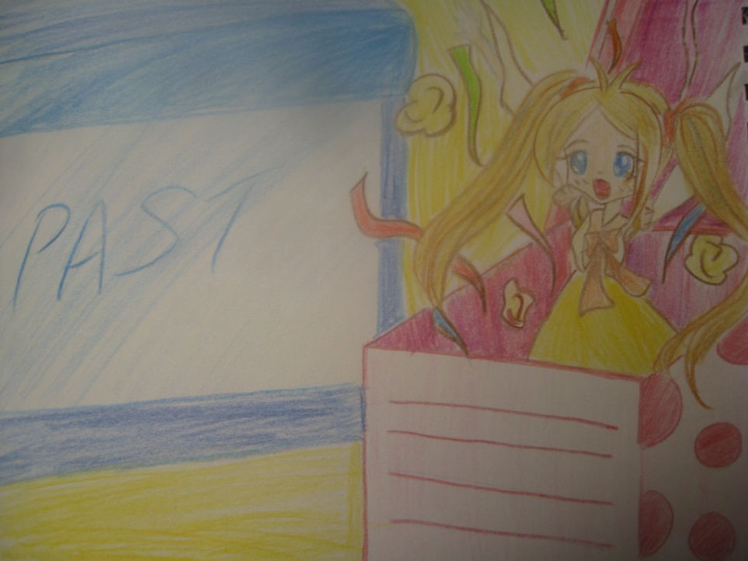
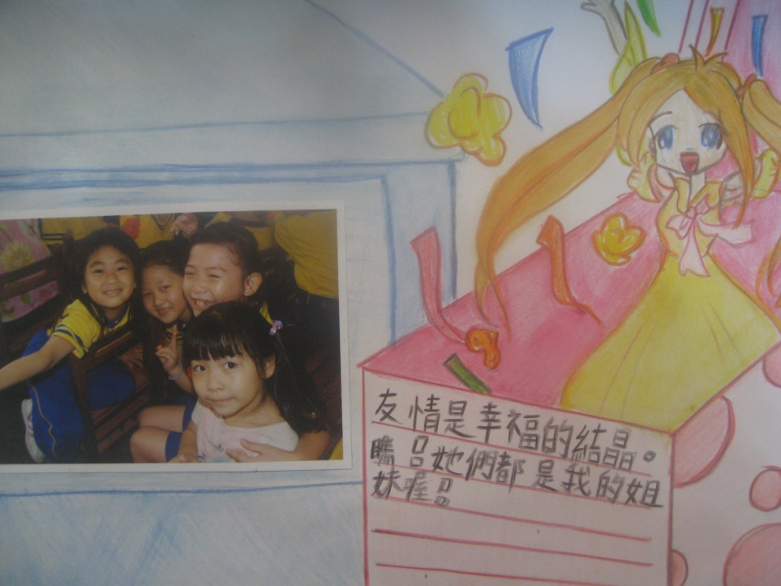
內頁主題頁設計圖：
原設計圖
成品

Slide 12
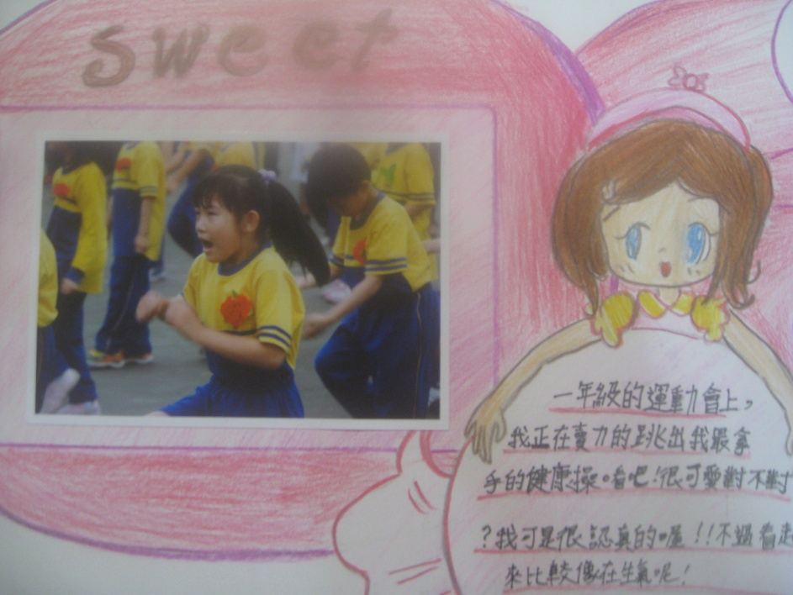
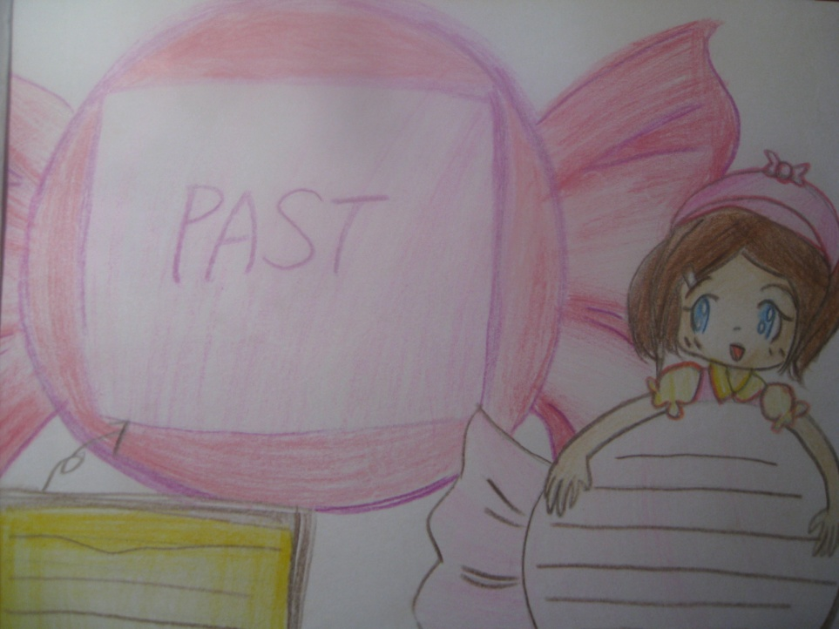
原設計圖
成品

Slide 13
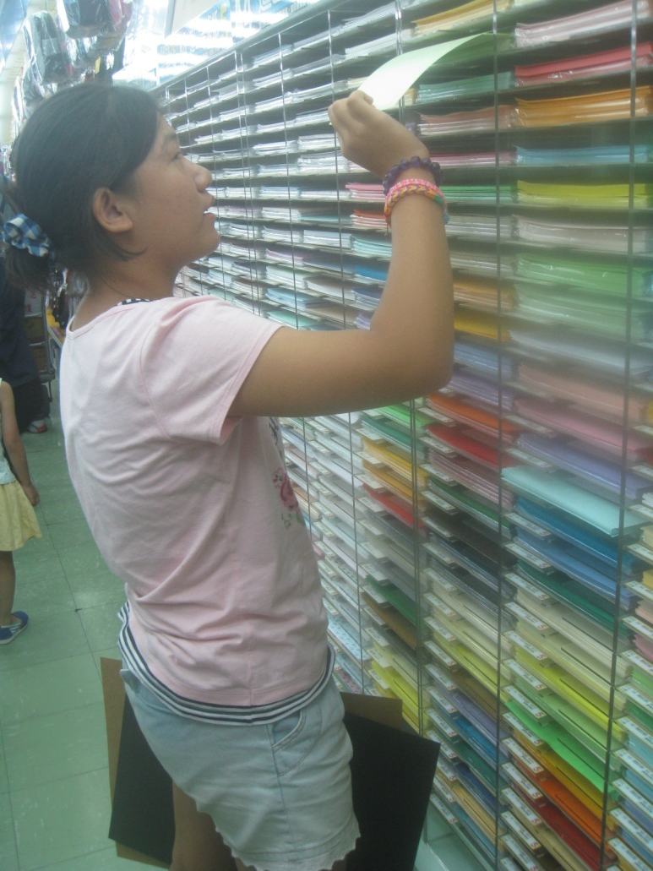
選我！選我！
選材囉！
設計圖畫好了！那麼就來選材吧！選材著重於挑選及預算。若你想那個錢又不夠，那我勸你還是放棄吧！因為要在有限的預算內找出自己需要的材料。
要選哪個好呢？
咦？這個好像不錯！

Slide 14
選材中…
每一個都好可愛！
好難選喔！ ！

Slide 15
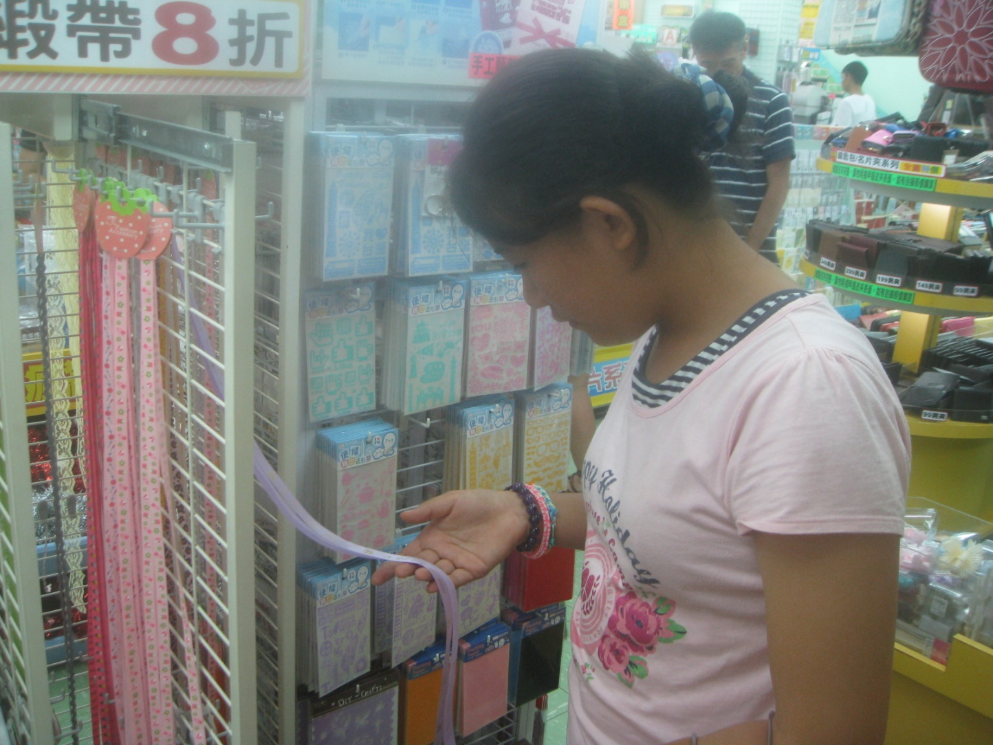
就這個吧！
：要注意喔！挑選時間不能久否則媽媽就要哭了！！

Slide 16
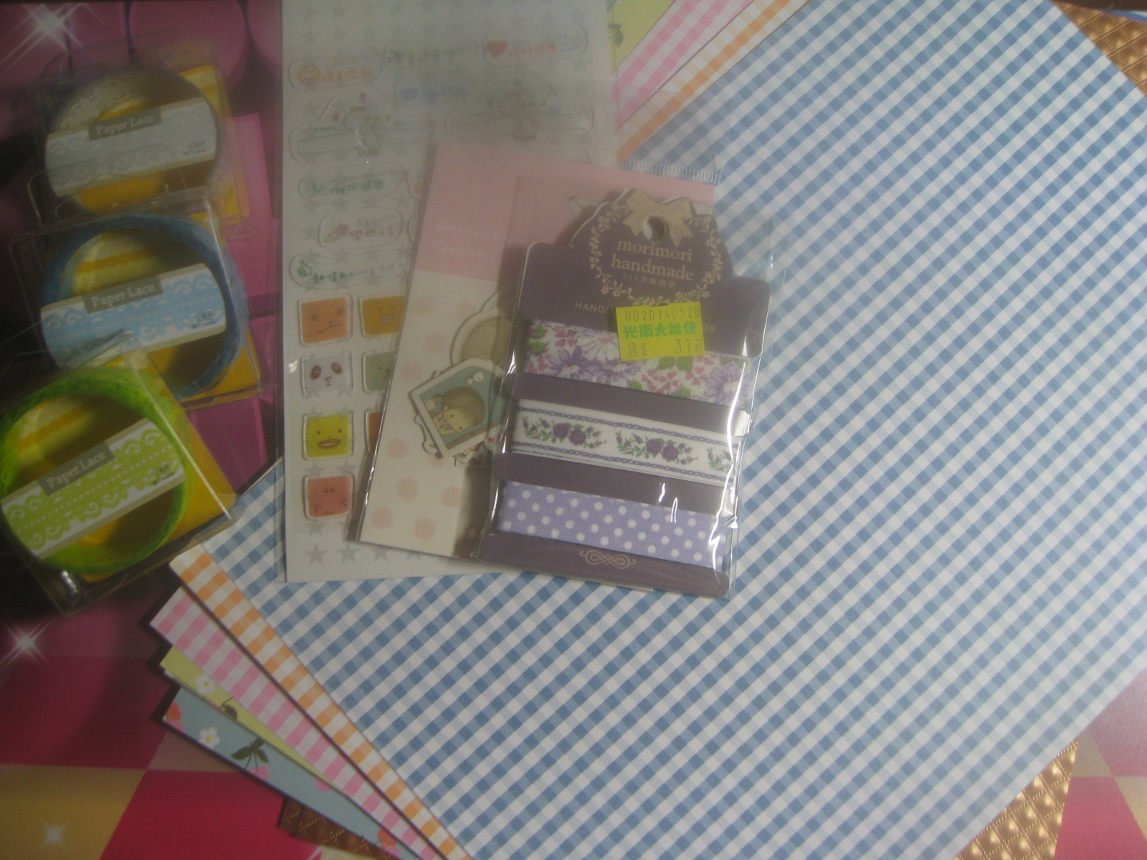
這些就是我的材料喔！！
一些貼紙
一些花紋紙
一些緞帶
一些紙膠帶

Slide 17
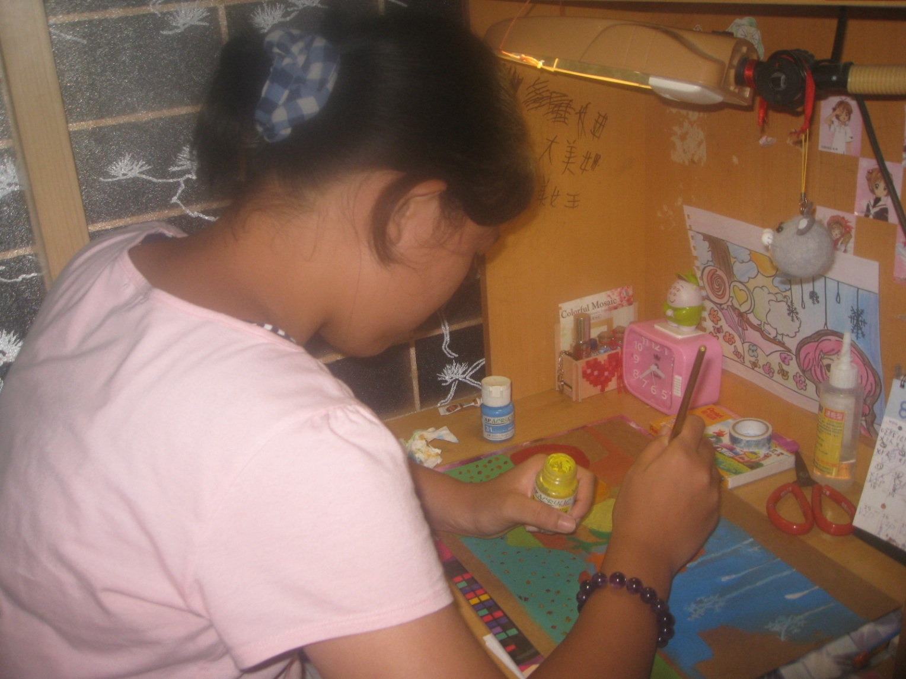
創作之路
製作中……

Slide 18
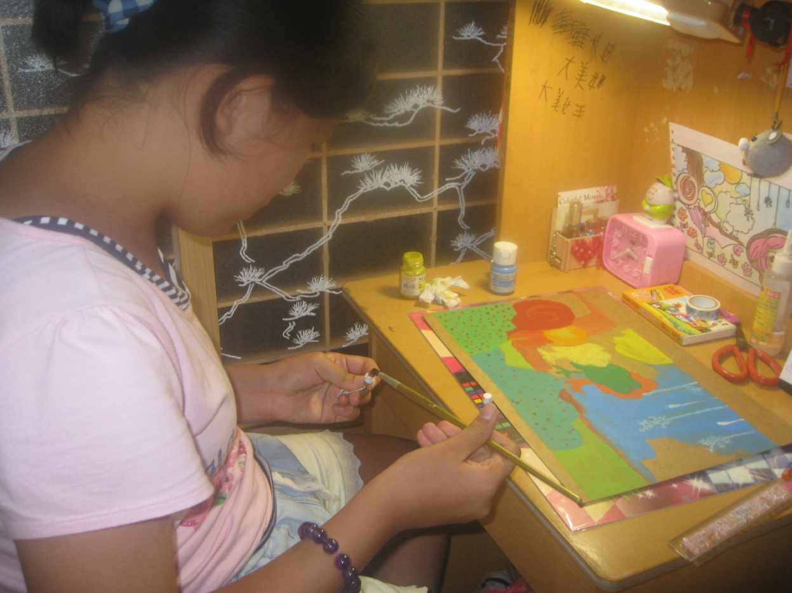
同學們請注意！你發現了嗎？我在這裡做了不良示範喔！在畫水彩時，水彩筆不可以直接沾顏料，因為這樣不但讓顏料乾得快，若這時你的水彩筆又沒洗乾淨，那顏料就很有可能會被染成另一種顏色。

Slide 19
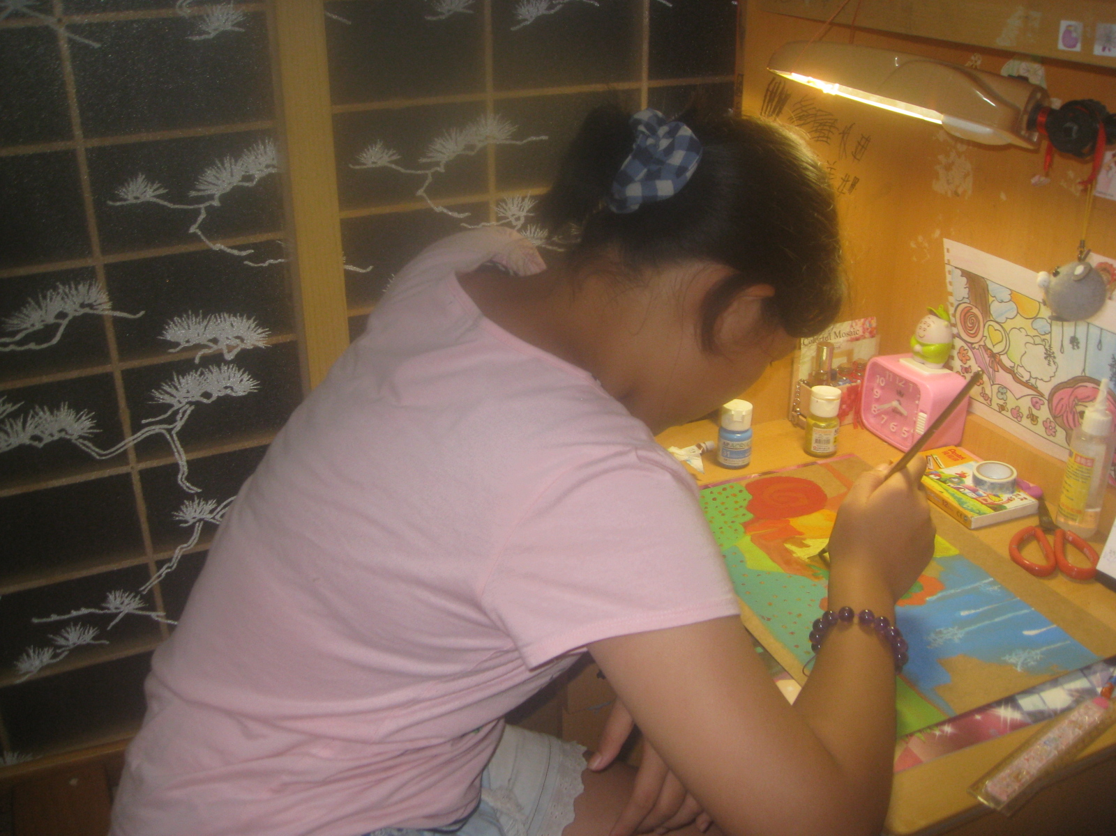
努力認真的製作中

Slide 20
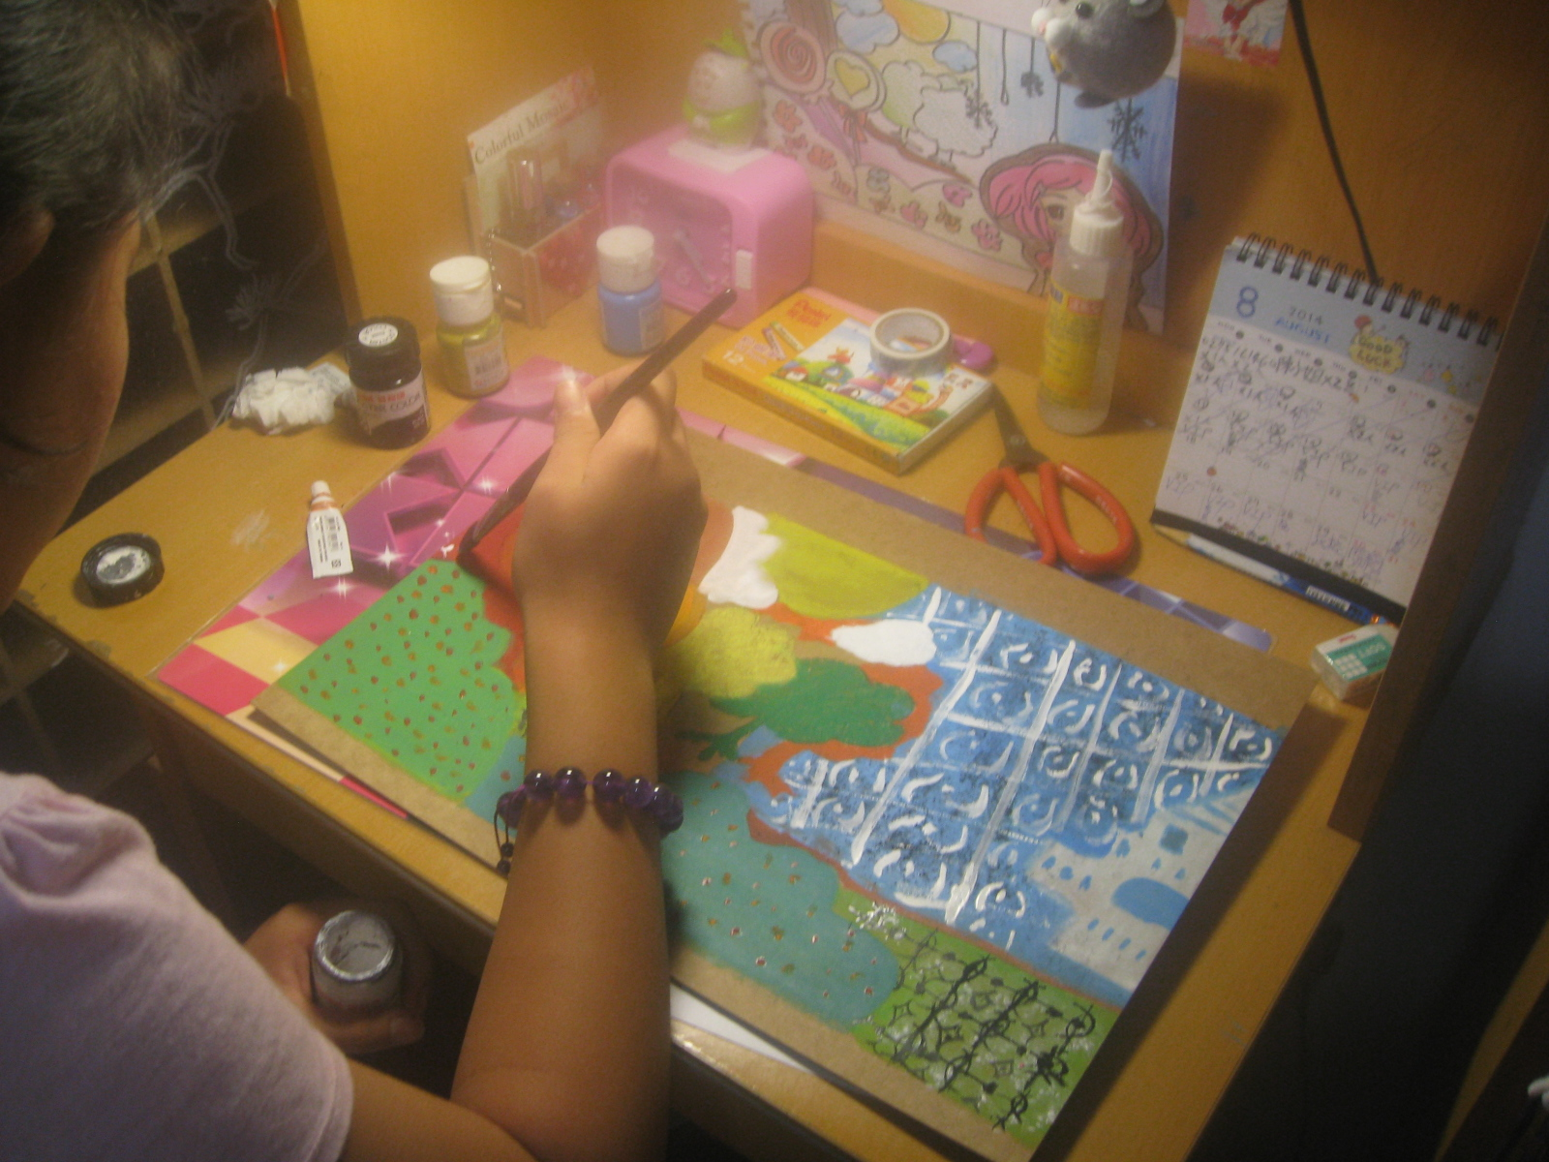
哇！整張畫換然一新呢！

Slide 21
賞析時間！
我的作品主題：心與個性的面相
相片提供：爸爸
編輯／繪圖：陳佳欣

Slide 22
主題賞析
那是因為我本身就是個直腸子的人，又很乖乖牌；所以即使我的表現再怎麼優越，也沒有同學願意給我一個掌聲和贊同，但這樣就算了；我也曾經因為我那「直腸子」的個性惹來一度霸凌事件，因此那時是我人生最黑暗的時期，一直到升上五年級我都還很疑惑；為什麼全班只有我一個人得要承受這樣的痛苦呢？因此以冷色系的藍色作表。就在這緊要關頭，我遇上了現在的班導師「陳昭蓉」老師，我真的很慶幸自己遇到了這麼和自己相似的老師，不對，正確來講應該是很慶幸自己遇到了和自己如此志同道合的朋友呢！因此以太陽表一線光明。
作品名稱：心的世界
作品說明：在我小學的人生裡，共有三階段的起伏。在我生命中最快樂的階段就是一、二年級時。
因此以糖果和美麗的花草作代表。
但是快樂的時光總是短暫的； 三、四年級時，我簡直是斑上的「異類」 ；為什麼呢？

Slide 23
作品名稱：心與個性的面相系列之心跳糖
作品說明：以幸福甜蜜為主要心情。
和家人一起吃飯時、和同學一起玩時，那種喜悅感就像甜蜜的糖果一樣，但是快樂的時光總是匆匆去匆匆，就像糖果一樣，一下子就吃完了呢！
作品名稱：心與個性的面相系列之驚喜
作品說明：以光明、開朗為主要心情。
全班共有二十四個人，其 中一定會有全身上下充滿活力與朝氣的同學，隨時都帶給我們驚喜，真希望我也能成為像那樣的人。

Slide 24
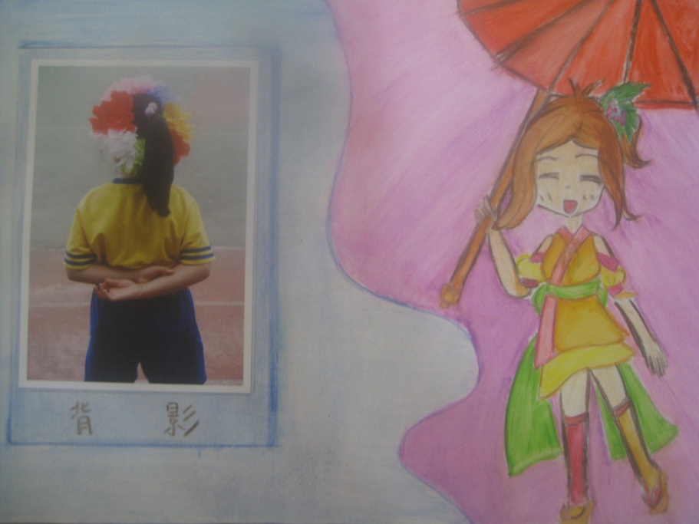
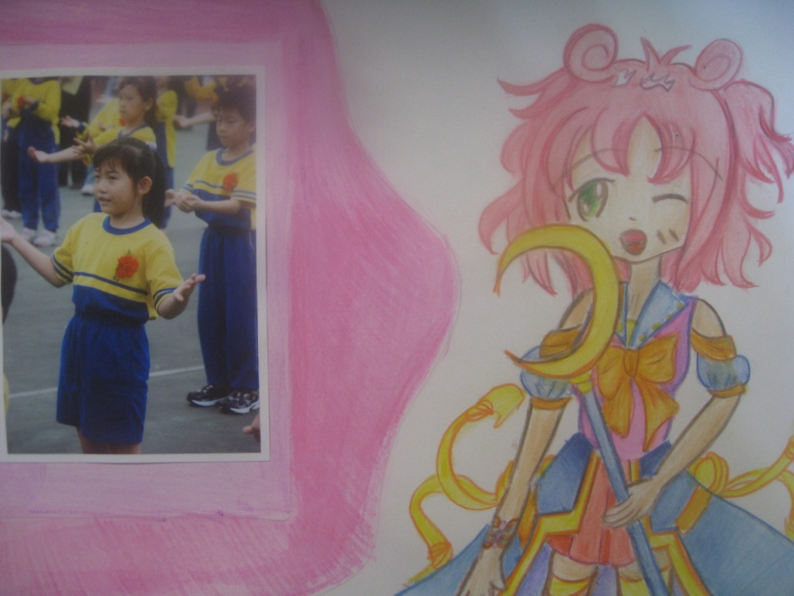
作品名稱：心與個性的面相系列之一個笑著哭的人
作品說明：在我小學中年級時，曾有一段黑暗時期，但是我一直告訴自己不管世界再怎麼黑暗，都一定要走下去，所以心裡就常常會浮現出一個笑著的人，她告訴我：「要勇敢要堅強，腳踏實地的活下去！」。
作品名稱：心與個性的面相系列之一個笑著哭的人2

Slide 25
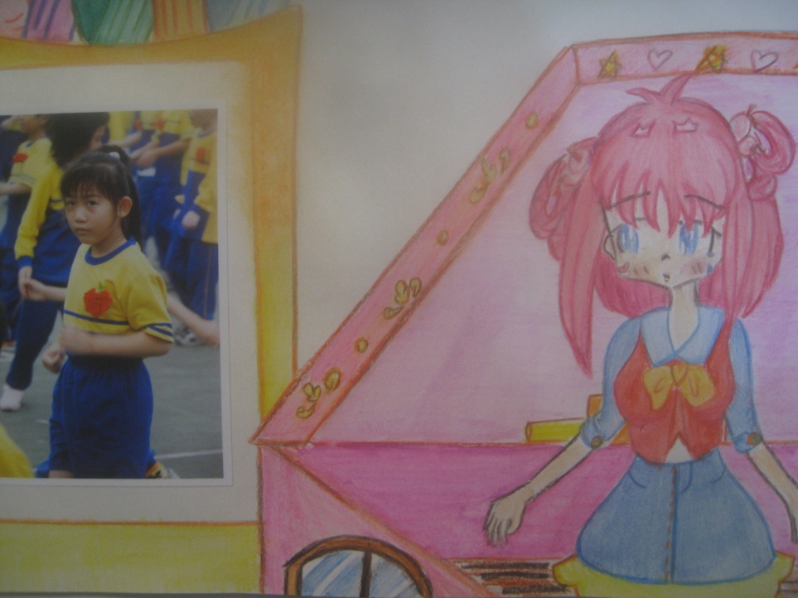
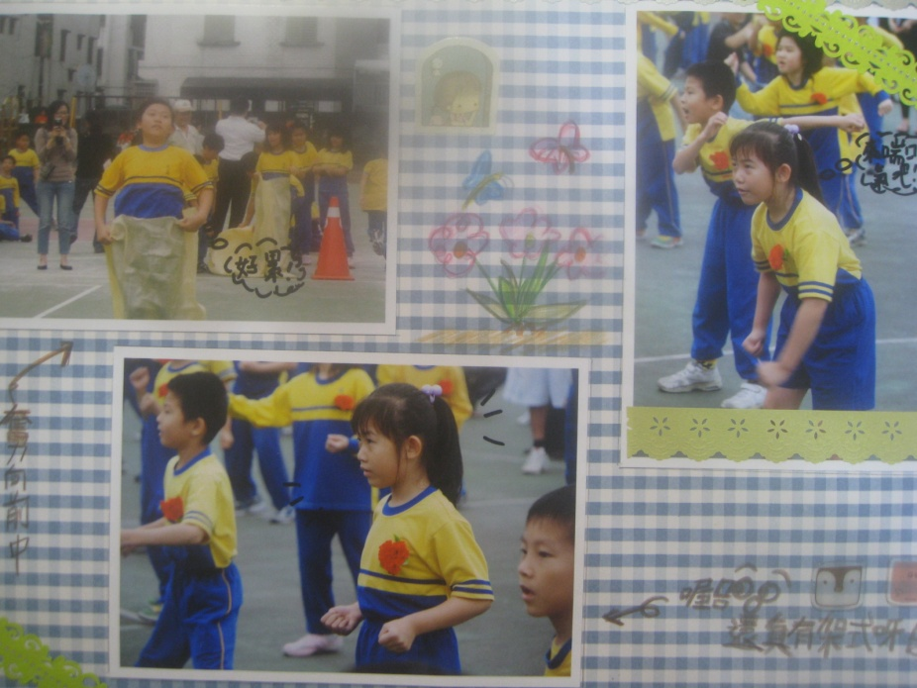
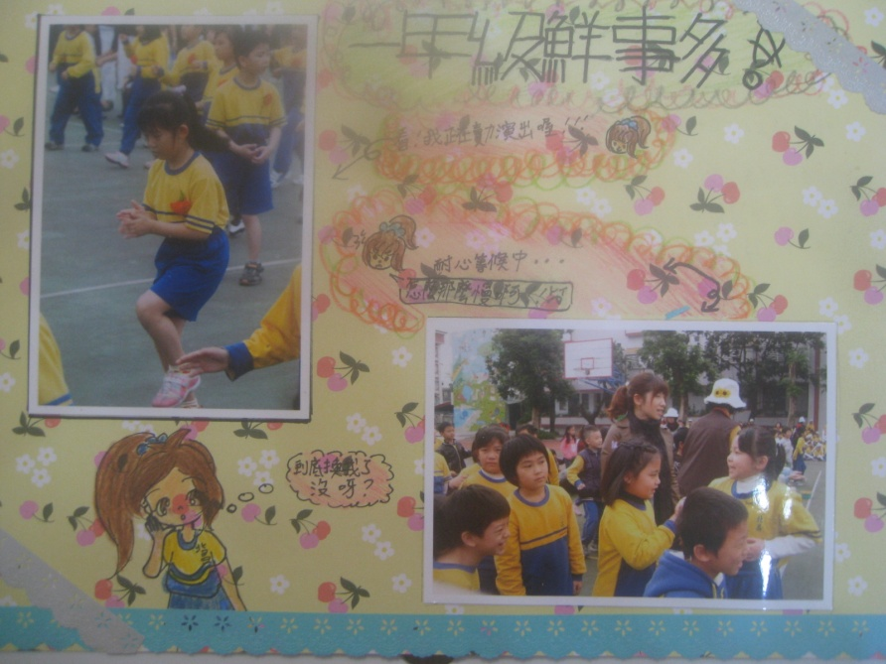
內頁欣賞

Slide 26
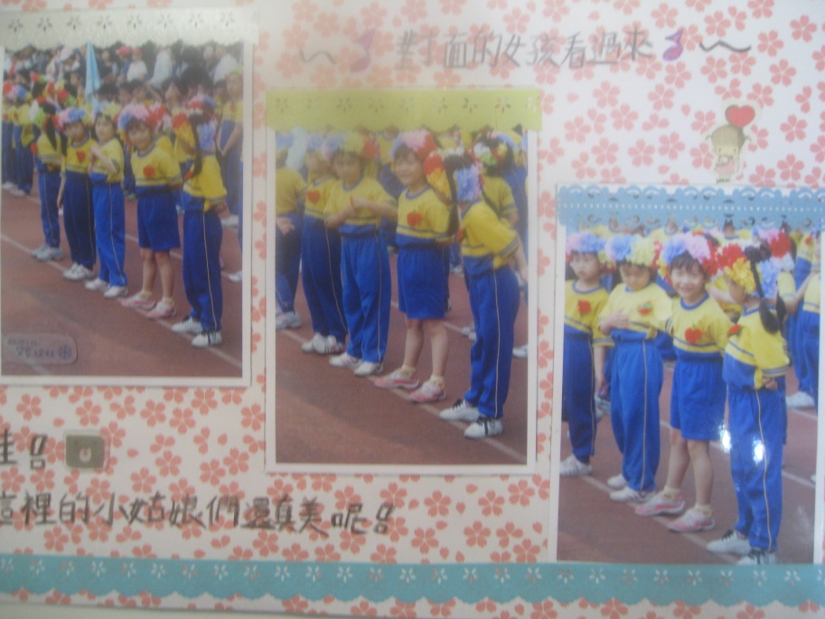
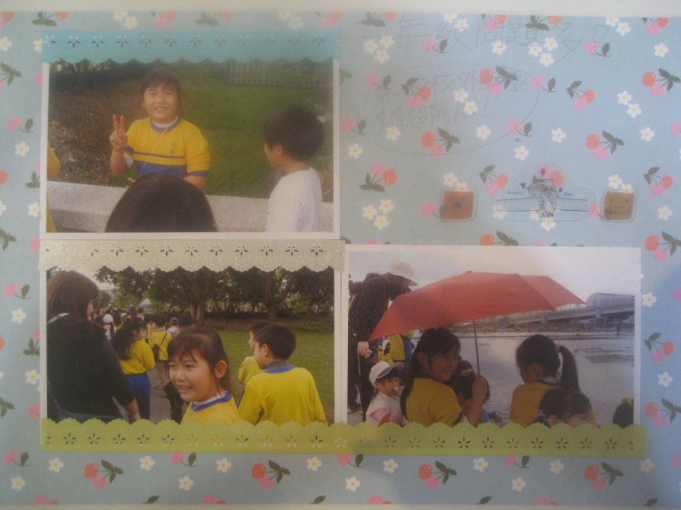
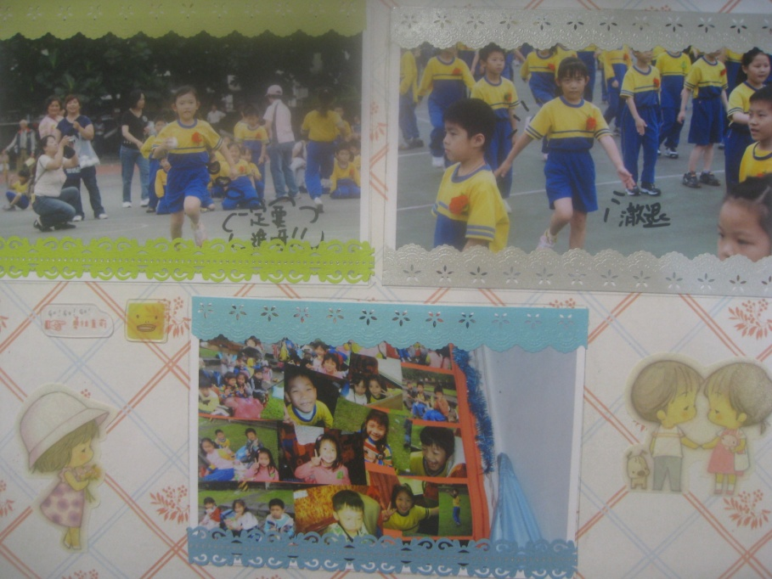
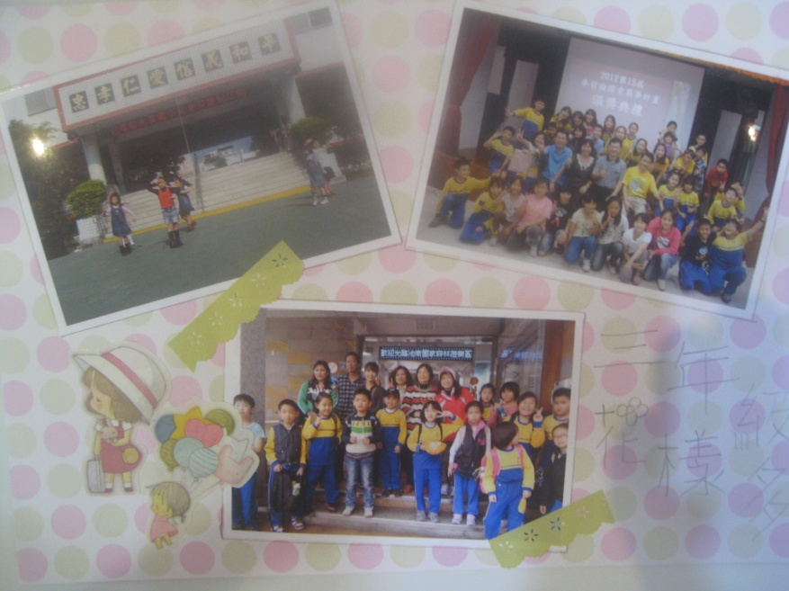

Slide 27
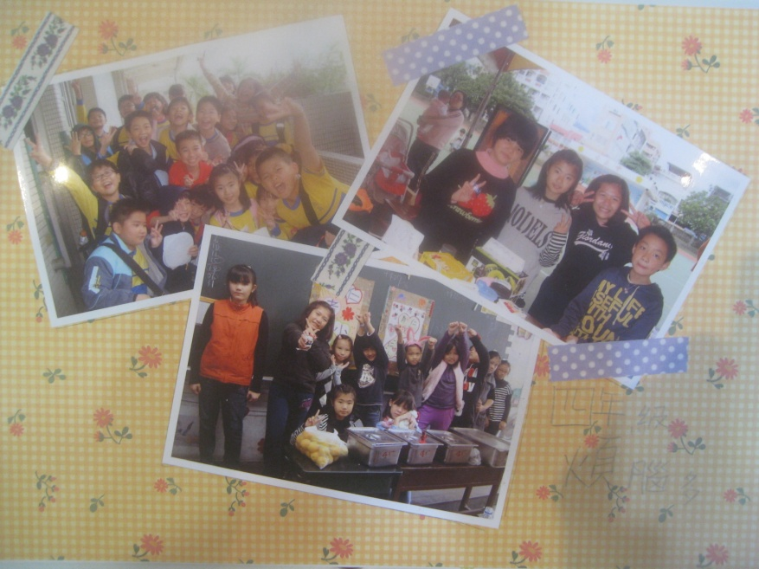
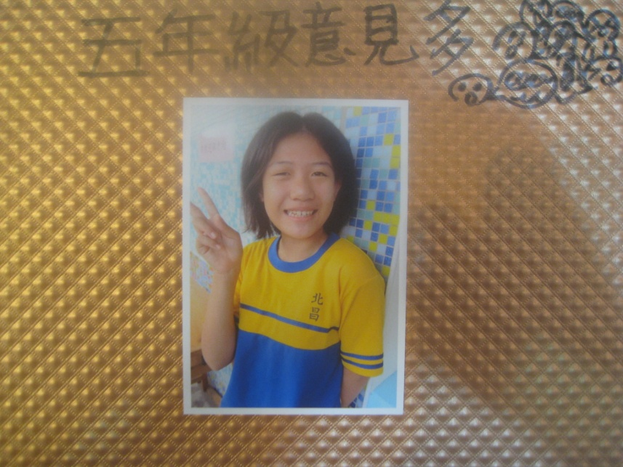

Slide 28
心得報告
「設計」是個十分抽像的東西，它包含了我們生活中的食、衣、住、行、娛樂。設計的東西必須要有「機能性」 ，在設計中又有分三種機能性；分別是「象徵機能」 、 「美感磯能」和「實用機能」 。我們可依這三種機能設計出屬於自己的作品。別以為只要有好的繪畫技巧加上無限的創意便能設計出一個好的作品， 「設計」與「藝術創作」是不同的， 「設計」需要考量的 因素必須是兼具實用性及美感的！這次的麥哲倫計畫，是我最後一次的麥哲倫計畫，在沒有爸、媽的執導下，自己做出了屬於自己的專屬回憶相本，真的使我很有成就感，雖然途中也遇到了許多困難，但我還是一一克服了。我的夢想就是當一位「室內設計師」 ，希望未來能朝著這個方向繼續努力。

